Slide 1



PRESTAÇÃO DE CONTAS
FUNDEB
1º QUADRIMESTRE DE 2023

Slide 2
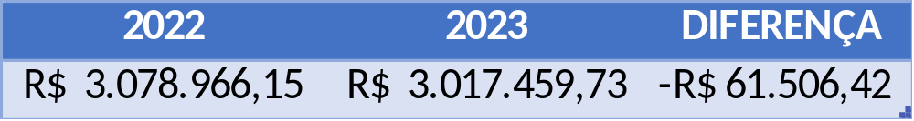

FUNDEB RECEBIDO 1º QUADRIMESTRE

Slide 3
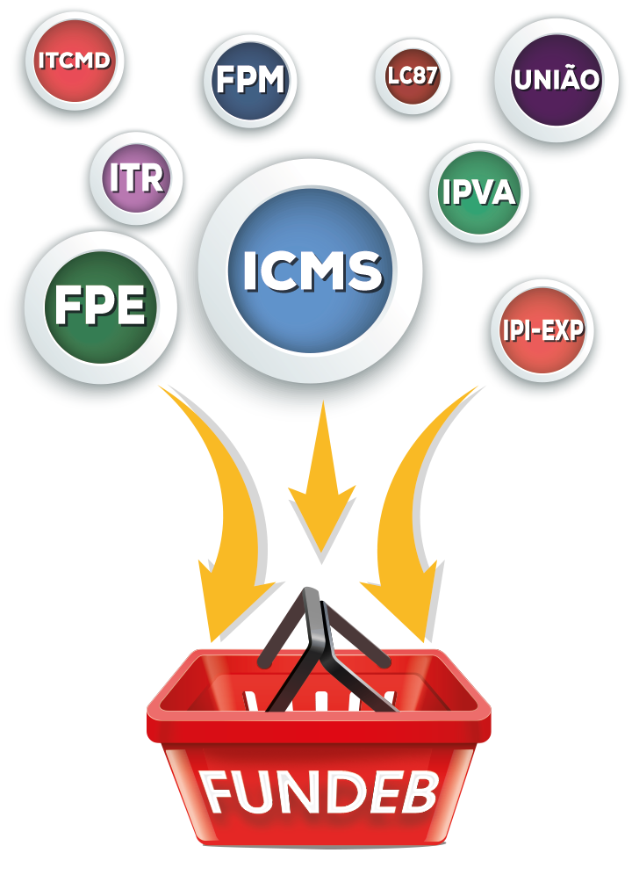
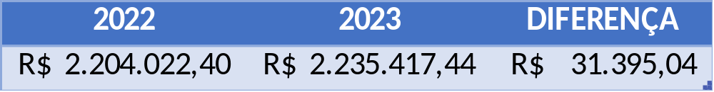
RECEITA DESTINADA AO FUNDEB
1º QUADRIMESTRE

Slide 4
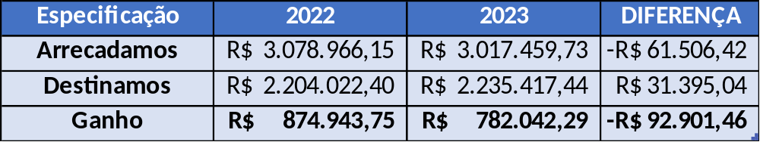
Resumo FUNDEB
1º Quadrimestre 2022/2023:

Slide 5
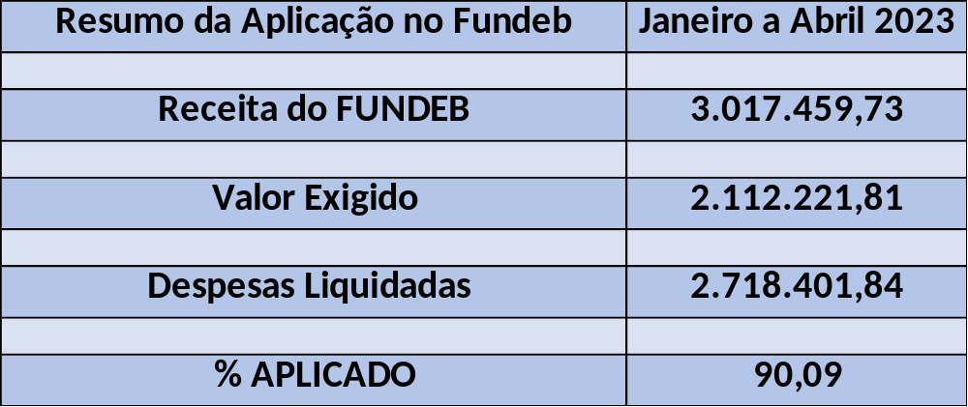
APLICAÇÃO OBRIGATÓRIA FUNDEB
Mínimo de 70% de despesas com remuneração dos profissionais da educação básica

Slide 6
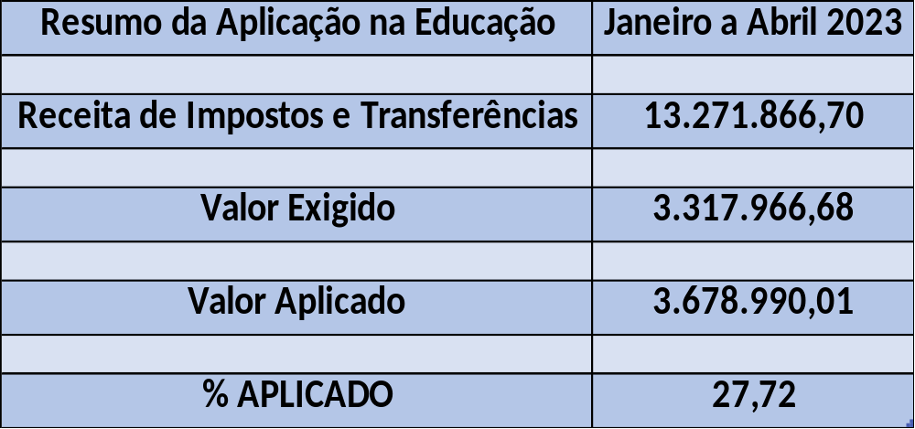
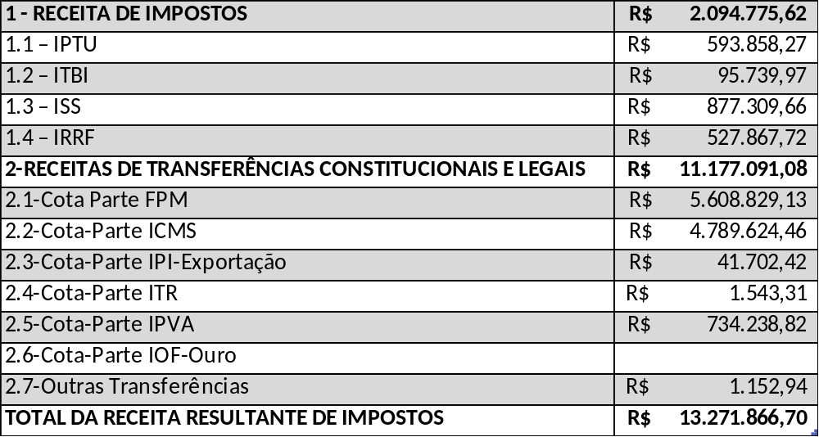
APLICAÇÃO OBRIGATÓRIA 25%
Obrigatório Aplicação de 25 % das Receitas de Impostos e Transferências, no Ensino Fundamental e Educação Infantil.
Art. 212 CF.

Slide 7
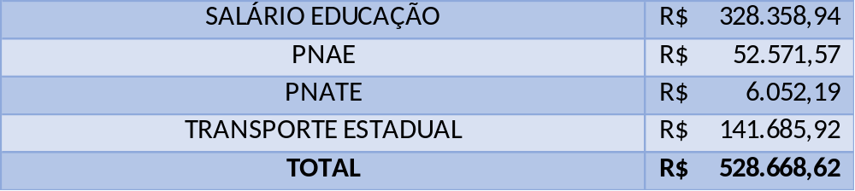
TOTAL RECEITAS ADICIONAIS AO FINANCIAMENTO DO ENSINO
1º QUADRIMESTRE DE 2023:

Slide 8
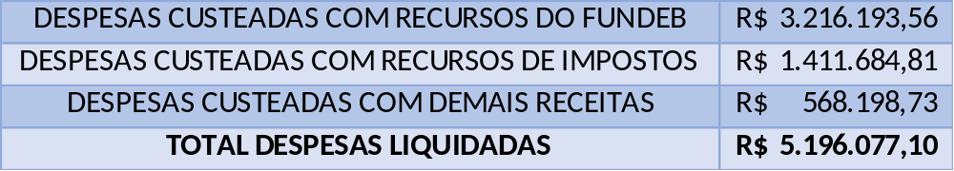
TOTAL GERAL DE DESPESAS COM EDUCAÇÃO 1º QUADRIMESTRE DE 2023:

Slide 9

FIM
OBRIGADA PELA
PRESENÇA!

